Slide 1
Direct3D 기초
Direct3D 설치 및 예제 분석
Ver. 1.5
downkhg@gmail.com
김홍규

Slide 2
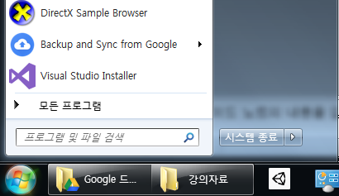
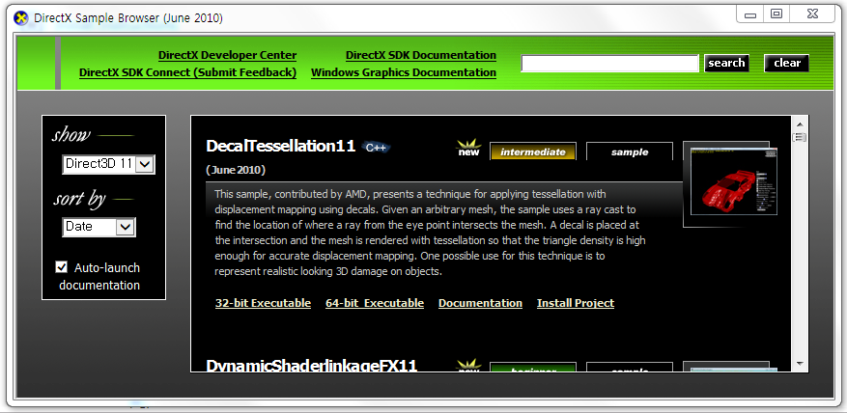
다운로드 및 설치 확인하기
DirectX SDK 다운로드
설치하기
샘플브라우저 실행
프로젝트 설정
실행
샘플 브라우저
실행파일이 보이지 않으면, “Dir” 입력

Slide 3
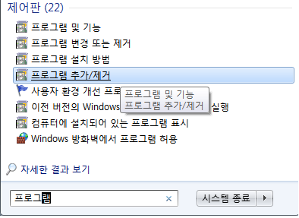
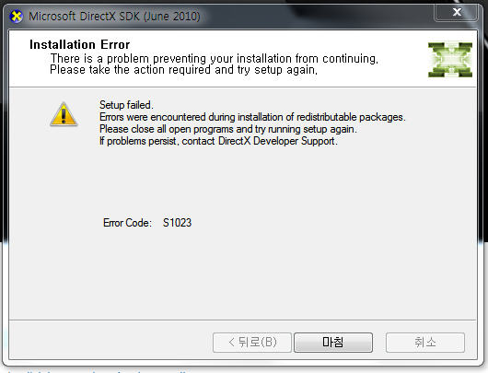
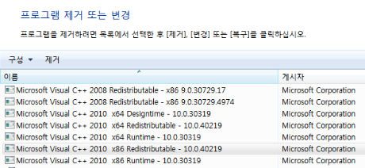
S1023 오류해결
해결하지않아도됨.
작동에 문제없음.
라이브러리가 구버전이라
신버전과 충돌해서 나는 문제.
(win7,win10 확인완료 19.12.18)
2.선택
1. 입력
3-1. 삭제
3-2. 삭제

Slide 4
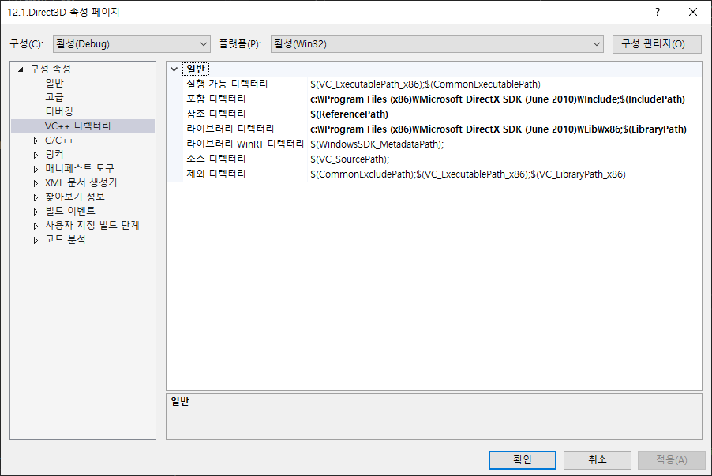
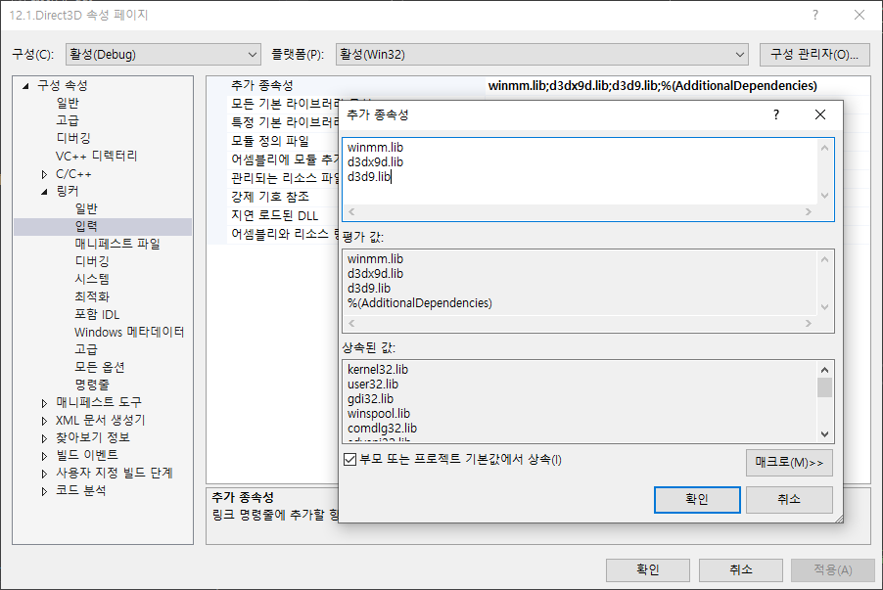
프로젝트 설정하기
빈프로젝트 생성하기
프로젝트 > 속성 > 고급 > 문자집합: 멀티바이트 문자 집합 사용
프로젝트 > 속성 > VC++ 디렉토리설정하기(기존에 설정 지우지 말 것!) 포함디렉토리: C:\Program Files (x86)\Microsoft DirectX SDK (June 2010)\Include 라이브러리디렉토리: C:\Program Files (x86)\Microsoft DirectX SDK (June 2010)\Lib\x86
프로젝트 > 속성 > 링커 설정하기 입력<추가종속성: winmm.lib;d3dx9d.lib;d3d9.lib; 시스템<하위시스템: 창(./SuBSYSTEM:WINDOWS)

Slide 5
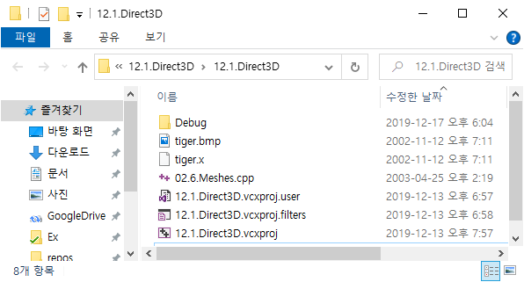
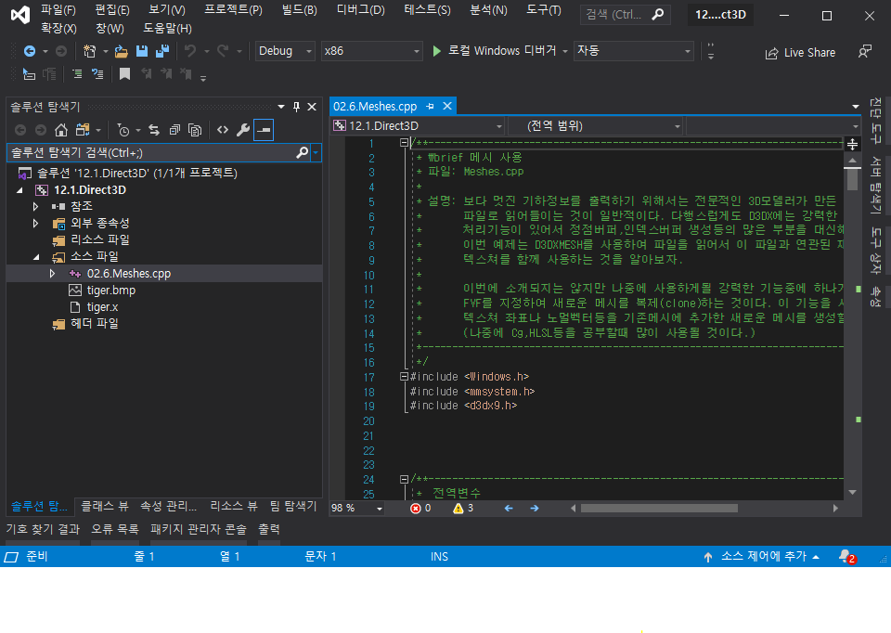
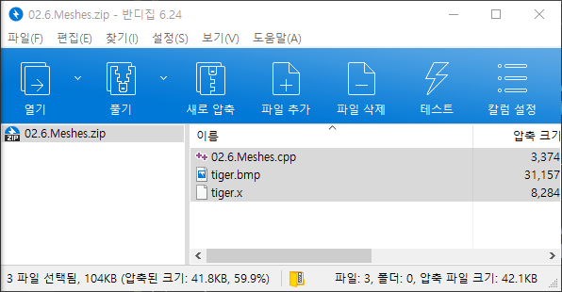
예제사용법 #샘플링크
복사
드레그
예제(D3D9)폴더에서 압축파일이나 코드를 받는다.
압축파일 안에 파일들을 프로젝트 경로에 복사한다.
프로젝트 경로에 파일들을 솔루션탐색기에 추가한다.

Slide 6
기초지식
재질과 평면
버텍스 법선
면 법선
뷰포트
점광원
방향성광원
스포트광원
#왼손 좌표계: Direct3D의 좌표계
#랜더링 파이프라인: 3D를 화면에 그려주는 과정
#재질과 광원: 물체를 나타내는데 필요한 빛의 종류와 재질
1 | 0 | 0 | 0
0 | 1 | 0 | 0
0 | 0 | 1 | 0
0 | 0 | 0 | 1
회전
평면 방향
크기
방향
거리
방향
p1(x, y, z)
p2(x, y, z)
이동
무한한 평면
시작위치
위치
#행렬: 버텍스의 변형을 계산
#벡터: 점의 위치나 방향을 나타냄
#평면: 수학에서 정의되는 평면
#광선: 방향과 위치

Slide 7
샘플코드 실행/분석하기
실행을 해본다.
WinMain()함수를 먼저 찾는다.
1에서 함수 단위로 역할을 이해한다.
함수 내부에 기능을 주석하거나 변경하면서, 실행 결과에서 무엇이 변경되었는지 분석한다.
실습 내용에 따라 적용/수정을 해본다.
실습한 내용에서 모르는 용어는 번역을 해서 먼저 의미를 찾는다.
개념에 대하여 이해하며 문제를 풀어본다.

Slide 8
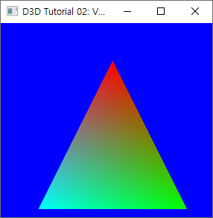
Vertices #예제
CreateWindow
InitD3D
InitVB
UpdateWindow
ShowWindow
실습
삼각형 꼭지점 색상 바꿔보기
삼각형 뒤집어서 보이지 않게하기
Msg Queue
Empty?
문제
점의 연결순서를 바꾸면, 뒤집히는 이유는 무엇인가?
Render

Slide 9
점과 면의 관계 #Vertices
※평면의 방향이 결정되는 원리 - 게임수학 벡터의 내적 참조 할것.
1
1
2
1
3
2
3
4
2
3
버텍스 버퍼
1
2
3
1
2
3
1
2
3
4
인덱스 버퍼
1
2
3
3
2
1
1
3
4
4
2
1
#삼각형의 버텍스버퍼와 인덱스버퍼
#평면의 버텍스버퍼와 인덱스버퍼
버텍스버퍼: 점들이 저장되어 있는 배열
인덱스버퍼: 점들이 연결된 순서를 나타내는 버텍스버퍼의 번호의 배열

Slide 10
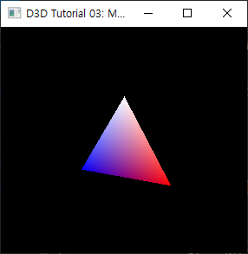
Matrices #예제
CreateWindow
InitD3D
change
change
InitGeometry
UpdateWindow
ShowWindow
실습
컬링과 깊이버퍼에 On/Off 하기
삼각형 축을 바꿔서 이동/회전/크기 변형하기
Msg Queue
Empty?
문제
컬링은 무엇인가? 왜 해야하는가?
월드, 뷰, 프로젝션 행렬은 무엇인가?
new
Render
SetupMatrices

Slide 11
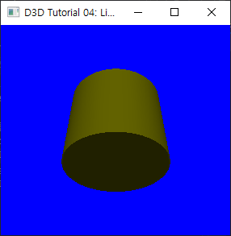
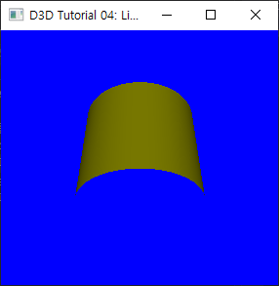
컬링 # Matrices
#컬링 끄기
#컬링 켜기
카메라
카메라
제거면

Slide 12
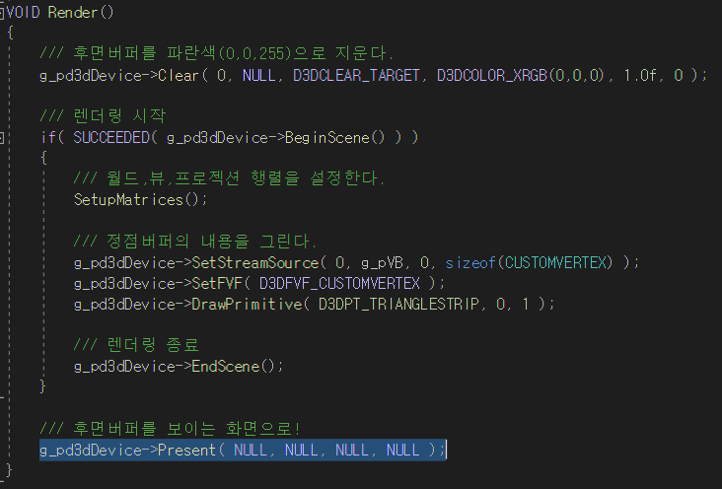
랜더링과 플리커방지 #Matrices
전면 버퍼
후면 버퍼
#버퍼를 이용한 플리커현상 방지
후면버퍼에 그림을 그리고, 전면버퍼와 교환하여 플리커현상을 막는다.
*플리커현상: 화면이 깜박이는 현상
*전면버퍼: 현제 프레임을 저장한 버퍼
*후면버퍼: 다음 프레임을 랜더링하는 버퍼

Slide 13
공간이해하기 # Matrices
z
B
0,1
3,1
A
6,2
0,0
c
x

Slide 14
지오메트리와 행렬변환 # Matrices
지오메트리에 행렬을 버텍스에 곱하게 되면 위치변환이 일어난다.
결과적으로 행렬의 곱을 이용하여 버텍스들의 위치가 계산되어, 랜더링 결과에 반영 되게 된다.
버택스
정보
월드
행렬
뷰
행렬
프로젝션
행렬
#Geometry(기하학: 도형및 공간의 성질 연구): 3차원공간의 물체를 이루는 점들의 집합
0
1
0
1
프로젝션 변환
4
0
2
6
0
월드 변환
뷰 변환
4
6
2
2
4
3
5
2
4
3
5
7
3
7
3
카메라
5
1
5
1
6
7
6
7
#로컬스페이스
#월드스페이스
#뷰 스페이스
#프로젝션 스페이스

Slide 15
지오메트리와 행렬변환 # Matrices
지오메트리에 행렬을 버텍스에 곱하게 되면 위치변환이 일어난다.
결과적으로 행렬의 곱을 이용하여 버텍스들의 위치가 계산되어, 랜더링 결과에 반영 되게 된다.
버택스
정보
월드
행렬
뷰
행렬
프로젝션
행렬
#Geometry(기하학: 도형및 공간의 성질 연구): 3차원공간의 물체를 이루는 점들의 집합
2
월드 변환
뷰 변환
프로젝션 변환
2
2
2
1
0
0
1
0
0
1
카메라
카메라
1
#로컬스페이스
#월드스페이스
#뷰 스페이스
#프로젝션 스페이스

Slide 16
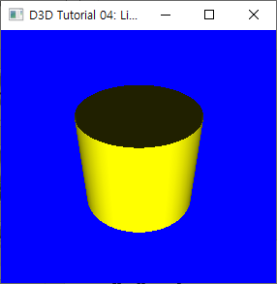
Lights #예제
CreateWindow
InitD3D
edit
InitGeometry
UpdateWindow
ShowWindow
실습
디퓨즈와 엠비언트 색상 변경해보기
라이트 방향 바꿔보기
Msg Queue
Empty?
new
SetupLights
문제
Geometry란 무엇인가?
깊이버퍼에 대해서 설명해보자.
디퓨즈와 엠비언트는 의미가 무엇인가?
edit
Render
SetupMatrices

Slide 17
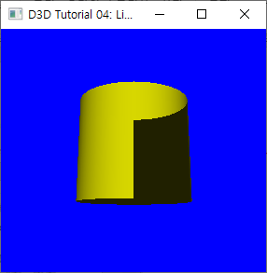
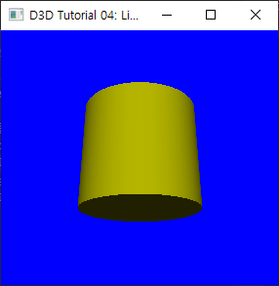
깊이버퍼 #Lights
#깊이버퍼 미적용 생성 순서 따라 랜더링 순서가 결정된다.
그러므로, 다음과 같은 결과가 나타게된다.
먼 물체부터 가까운 물체 순으로 정렬되어있는 버퍼 ( == z버퍼)
생성 순서
랜더링 순서
2
1
Z버퍼
#깊이버퍼 적용 카메라를 기준으로 멀리 있는 물체를 먼저 그리므로, 정상적인 화면을 확인할 수 있다.

Slide 18
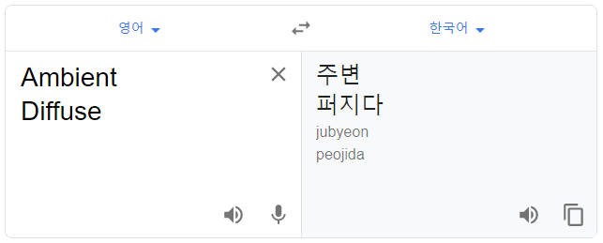

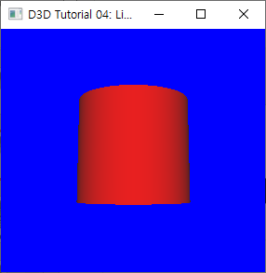
Ambient/Diffuse #Lights
주변광(Ambient Light): 빛이 비칠때 주변 물체에 영향을 받은 빛.
확산광(Diffuse Light):
물체를 투과/반사된 빛.
주광원에 없는 색상은 나타낼 수 없다.
#주변광 테스트
Diffuse Color: RGBA(1,1,0,1)
Ambient Color: RGBA(1,0,0,1)
#확산광 테스트
Material Diffuse Color: RGBA(1,1,1,1)
Directionnal Diffuse Color: RGBA(1,0,0,1)

Slide 19
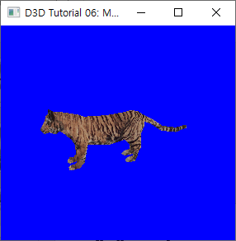
Meshes #예제
CreateWindow
InitD3D
edit
InitGeometry
UpdateWindow
ShowWindow
실습
InitGeometry의 작동방법 이해하기
tigger.x,tigger.bmp파일의 역할 이해하기
Mesh와 UV좌표는 어떻게 구성되는가?
Msg Queue
Empty?
문제
3D모델데이터는 어떻게 제작되는가?
edit
Render
SetupMatrices

Slide 20
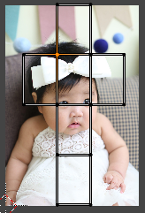
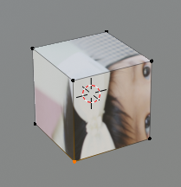
메쉬와 텍스쳐 #Meshes
#블렌더(모델링툴)에 텍스쳐 uv 좌표설정화면
머테리얼:
물체의 제질을 나타내는데, 필요한 요소를 가진 객체. 쉐이더를 통해 정의된다.
텍스쳐: 물체의 질감과 색상을 나타내기위해 사용되는 그림.
메쉬:
폴리곤이 모여 인덱스버퍼로 이어지는 하나의 물체
UV맵: 3D에서 물체에 텍스쳐는 UV좌표에 맞추어,
각 면에 랜더링 될 이미지의 부분을 결정 할 수 있다.
0,0
1,1
#텍스쳐 UV맵
#메쉬
※모델링 툴: 3d모델이나 애니메이션제작을 위해 만들어진 프로그램. Ex) 3DMax, Maya, Blender…

Slide 21
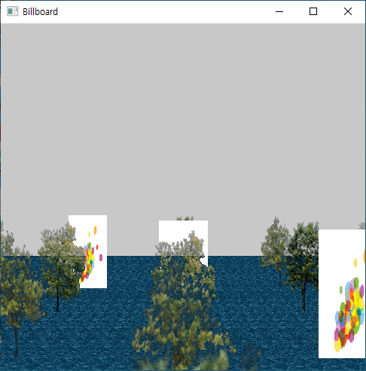
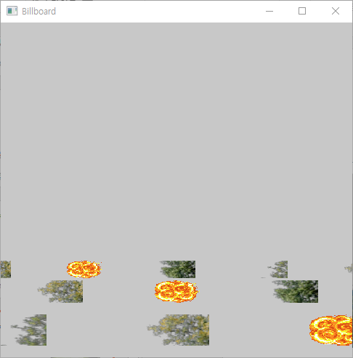
Billboard #예제
실습
빌보드를 카메라 방향으로 보게 만들기
빌보드를 응용해 이펙트 만들기
문제
빌보드는 무엇이며 어떤 용도로 사용되는가?
파티클이펙트와 빌보드를 이용한 이팩트의 차이점은 무엇인가?

Slide 22
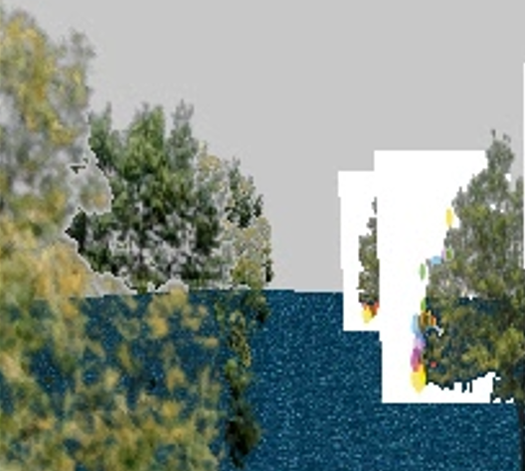
알파랜더링의 어려움 #Opaque의 필요성
오브젝트 배치
랜더링 순서
렌더링 순서가 실제 카메라와 보이는 순서가 달라서 발생한다.
투명도의 경우 Z버퍼와 다르게 투명도를 렌더링하므로 문제가 발생.
이로 인하여 OpaQue와 같이 투명도를 렌더링하는 별도의 큐가 필요하다.

Slide 23
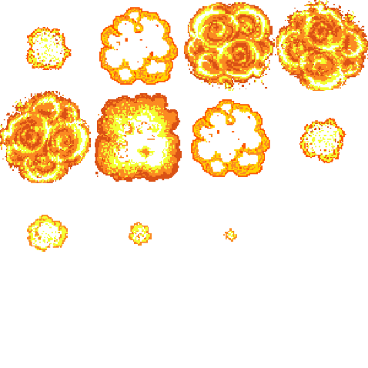
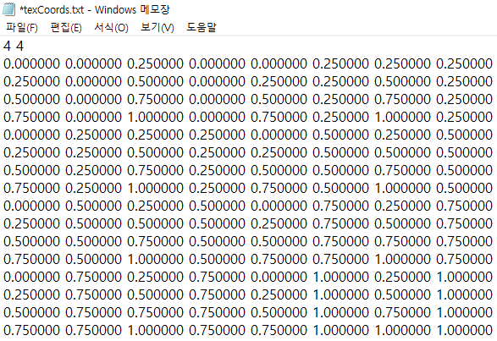
이펙트 만들기 #Billboard 실습
(0,0)
변경
#나무 빌보드
#이펙트 빌보드
#이펙트 텍스쳐
(1,1)
#이펙트 텍스쳐 UV정보
나무모양 빌보드를 이펙트모양으로 변경한다.
이펙트 모양빌보드가 항상 카메라를 바라보도록 만든다.
이펙트에 UV좌표를 바꿔서 폭발 이펙트가 나오도록 만든다.

Slide 24
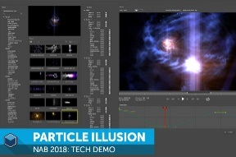
이펙트의 종류#빌보드이펙트와 파티클이펙트
#빌보드 이펙트 평면을 카메라를 바라보게 만듦으로해서 어느각도에서든 이펙트를 볼수있도록 만든것
#파티클이펙트 빌보드를 생성하고 실시간으로 움직이거나,
생성삭제를 하며 동적인 이펙트를 만드는데 사용함
※ 이펙트편집 도구
이펙트효과를 만들어주는 툴. 주로 여기서 파티클을 설정하여 2D애니메이션으로 뽑아, 빌보드 이펙트에서 활용할 수 있다. (ex.파티클일루젼,에프터이펙트등..)
#파티클일루젼

Slide 25
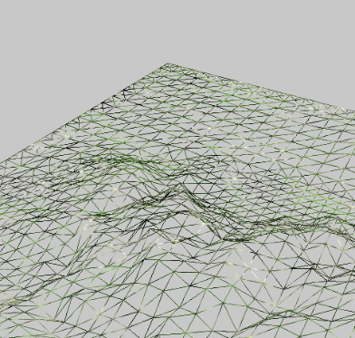
Terrain #예제
실습
지형이 만들어지는 과정 이해하기
프러스텀 컬링을 테스트하고 원리 이해하기
LOD(Level of Detail) 원리 이해하기
문제
유니티에 Terrain의 높낮이를 바꾸는 것은 어떻게 가능한가?
프러스텀 컬링을 수행하는 이유는 무엇인가?
쿼트트리를 이용하는 이유는 무엇인가?
LOD는 무엇인가 왜 수행해야하는가?

Slide 26
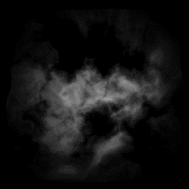
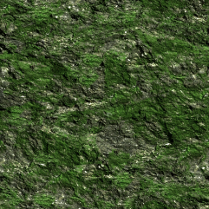
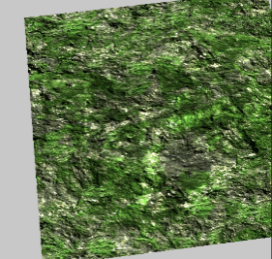
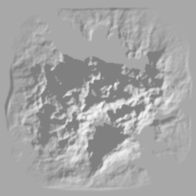
Terrain #Terrain 실습 – 지형이 만들어지는 과정
색상(버텍스의 높이)
높이맵 넓이(x축)
255
#메쉬 (넓이x높이) 색상(y축)
높이맵 높이(z축)
0
버텍스(픽셀 넓이)
#높이맵
#높이 버퍼를 이용한 높이 생성
#라이트맵을 이용한 명암처리
높이맵을 읽고, 버텍스를 픽셀의 수만큼 준비한다.
텍스쳐를 입힌다.
만들어진 메쉬에 픽셀의 생상값을 이용하여 버텍스의 높이를 조절한다.
라이트맵과 텍스쳐를 합성하여 명암을 만든다.

Slide 27
Terrain #Terrain 실습 – 절두체 컬링
지형
절두체
절두체
우
상
컬링
좌
원
근
카메라
하
#높이맵을 카메라가 보여주는 영역만 남기기
#절두체의 6평면
지형에서 절두체에서 들어오는 지형만 남긴다.
절두체 상,하,좌,우,원,근 6개의 평면에 평면의 3점의 위치를 파악한다.
2에서 파악한 3점의 위치가 모두 평면 밖에 있다면 해당 평면을 제거한다.

Slide 28
Terrain #Terrain 실습 – 쿼드트리 탐색
지형
컬링
…..
…..
#쿼드트리를 이용한 지형 데이터 분할
#쿼드트리를 이용한 탐색 시간 단축
128 x 128 = 16,384 16,384 / 4 = 4,096
16,384개에서 모든 충돌평면찾기(순차 탐색)
4,096개에서 충돌 평면 찾기(트리 탐색)
※옥타트리 - 3차원좌표계에서 컬링을 수행한다.

Slide 29
Terrain #Level of Detail
#거리에 따른 폴리곤 변형
#크랙방지
LOD: 멀리 있는 물체의 폴리곤 수를 줄여 렌더링 성능을 향상시키는 기술.
지형 뿐 아니라 모든 오브젝트의 메시에도 적용이 가능하다.

Slide 30
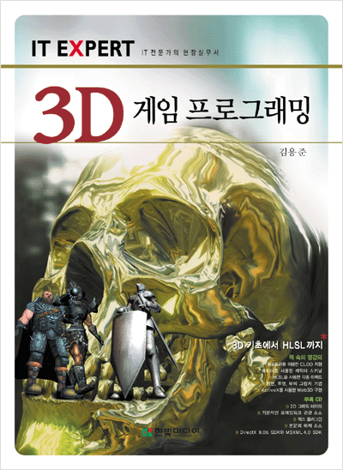
참조
해골책(절판) 예제 샘플 코드 및 자료
메쉬와텍스쳐: 블렌더 사용 및 캡쳐
이펙트편집툴 스크린샷: https://www.provideocoalition.com/

Slide 31
Q&A
감사합니다.

